Slide 1

Prometheus: Returner of the Flame
a
FOXROUND
Game

Slide 2
Prometheus: Returner of the Flame
Vision Statement
„Prometheus: Returner of the Flame“ ist ein Jump ´n Run Plattformer mit Puzzle- Elementen für den PC, das im Comic-Artstyle in der griechischen Sage des Titanen Prometheus ansiedelt.

Slide 3
Prometheus: Returner of the Flame
WAS ist das Spiel?
Genre: Fantasy
Plattform: PC mit Tastatur (Controller)
Engine: Unity 2019
Zielgruppe: 12+ Jahre
Setting: altes Griechenland / Berg Olymp
Artstyle: Comic

Slide 4
Prometheus: Returner of the Flame
WAS macht der Spieler?
Der Spieler bewegt sich laufend, springend oder kletternd über das Spielfeld und muss dabei durch das Interagieren mit seiner Umgebung z.B. Felsblöcken das Spielfeld zu seinen Gunsten verändern.

Slide 5
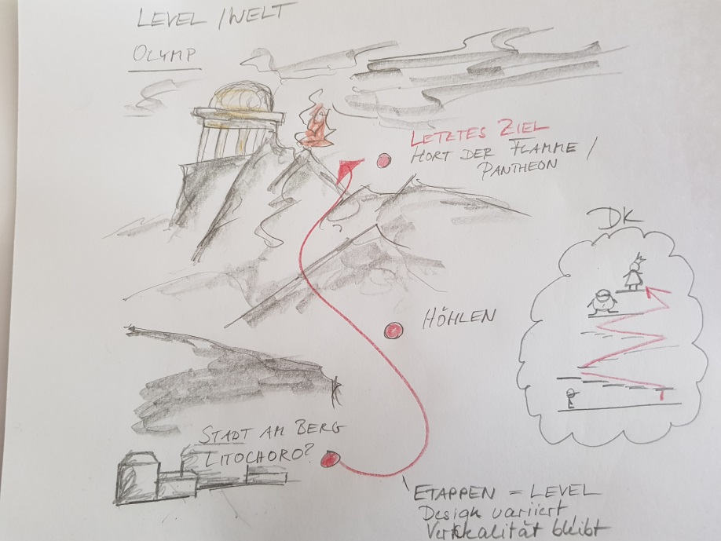
Prometheus: Returner of the Flame
WAS erlebt der Spieler?
„Der Spieler erklimmt als Prometheus den Berg Olymp und stellt sich dabei verschiedenen Herausforderungen, um den Menschen
das Feuer zurück zu bringen.“

Slide 6
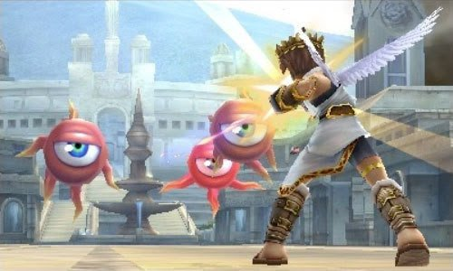
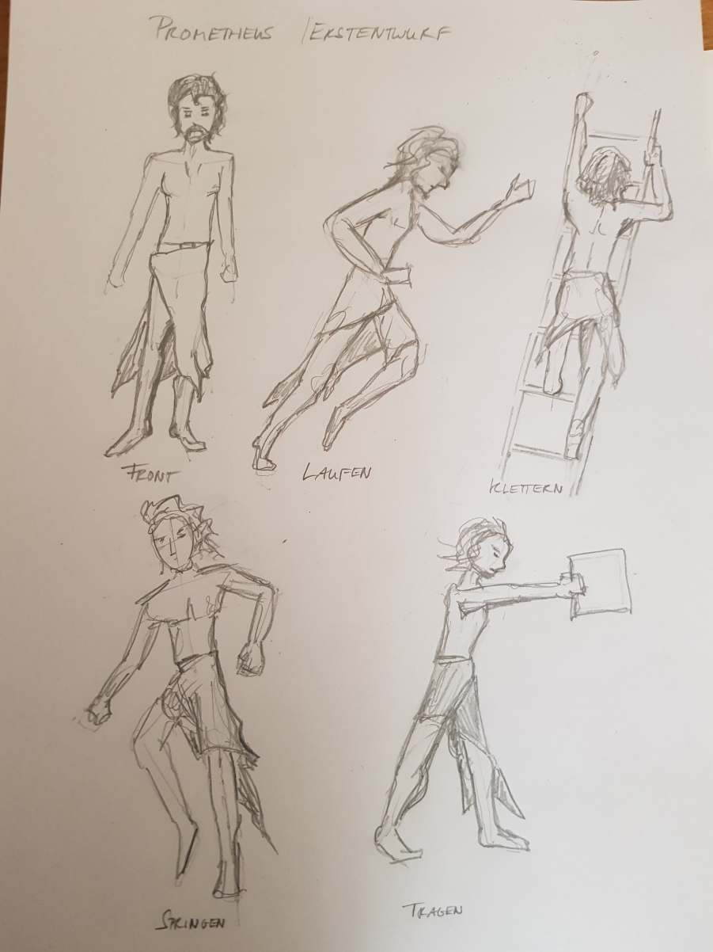
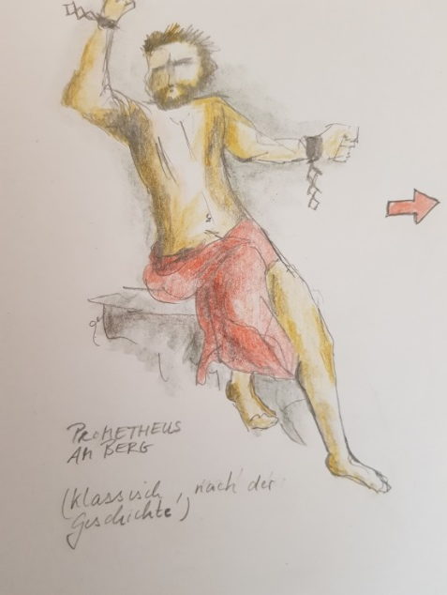
Prometheus: Returner of the Flame
ART Style

Slide 7
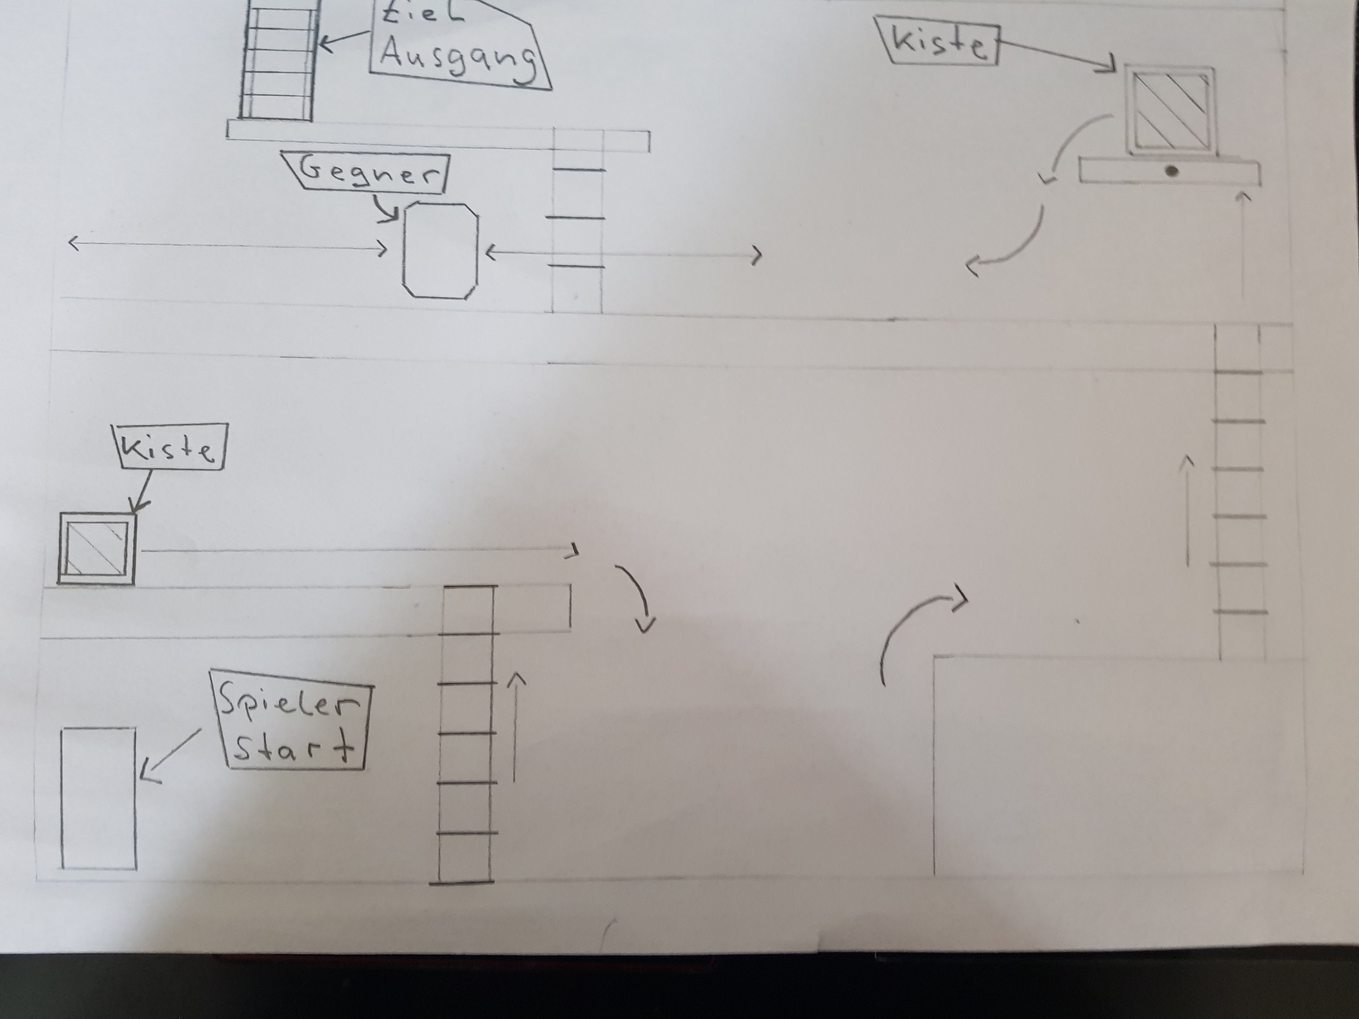
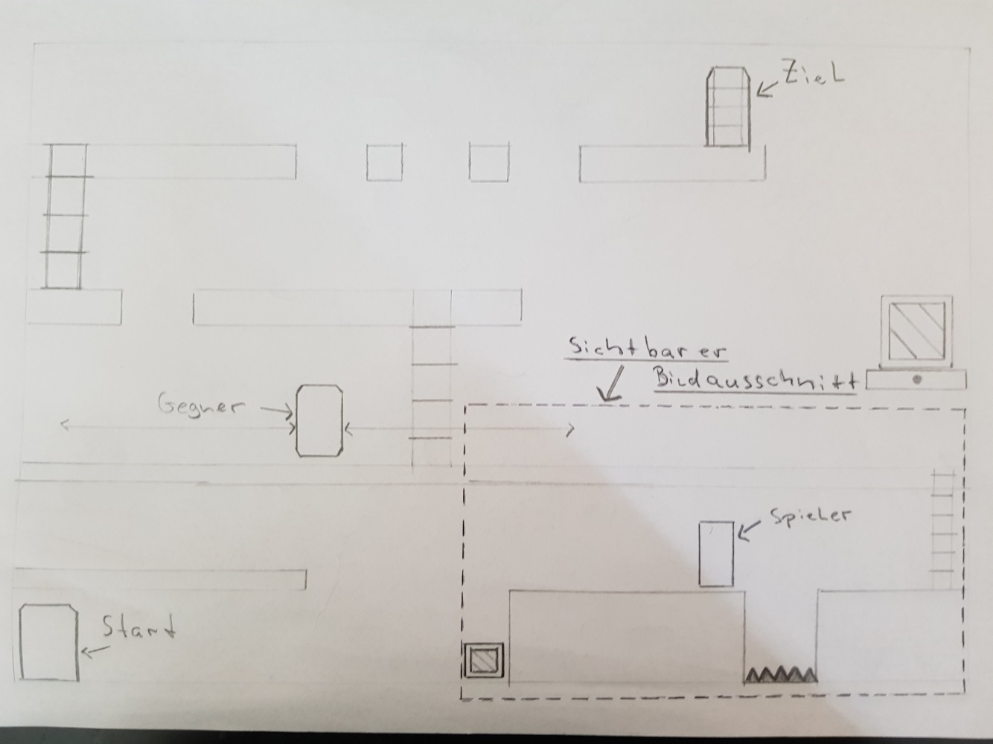
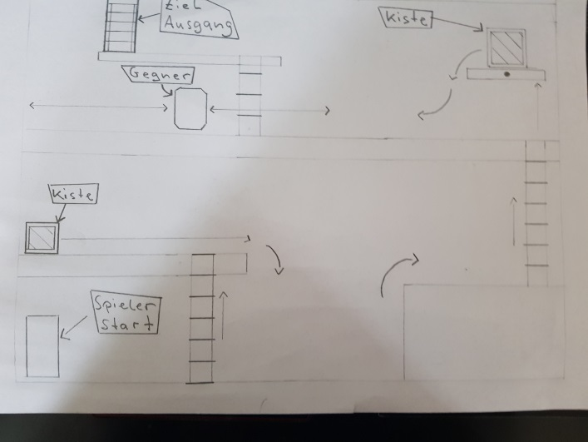
Prometheus: Returner of the Flame
Level

Slide 8
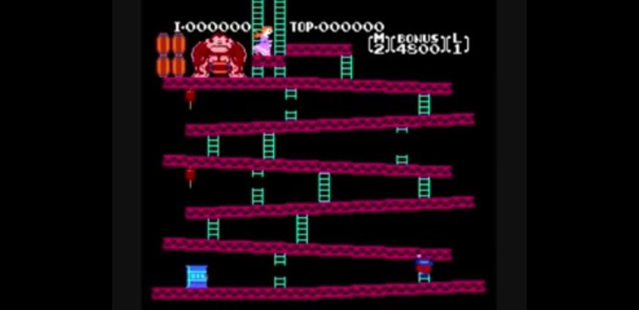
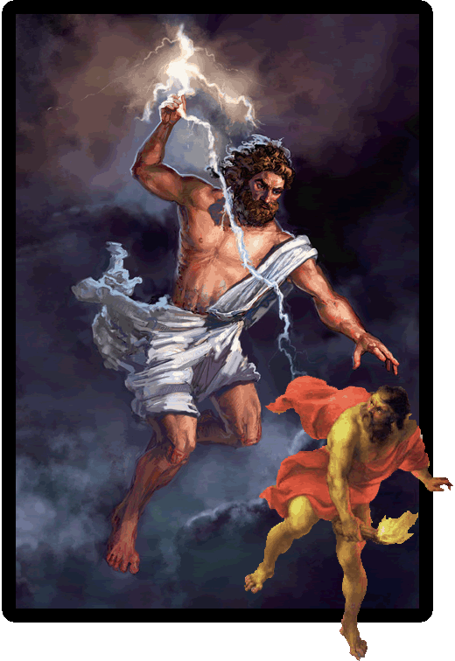
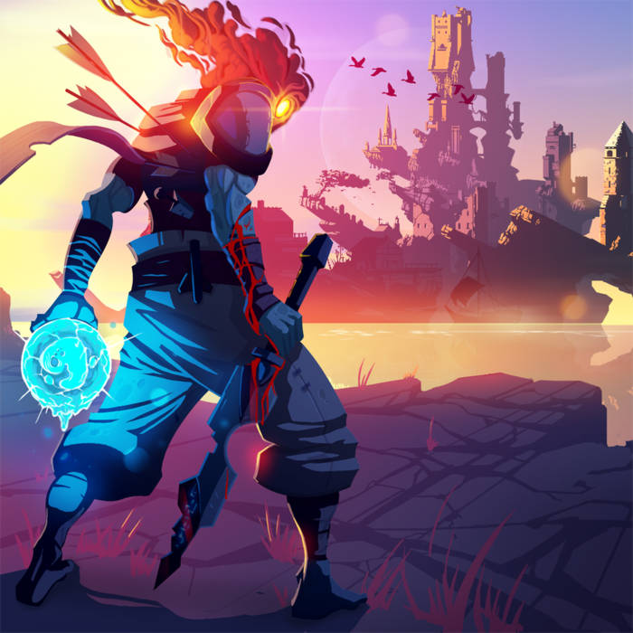
Prometheus: Returner of the Flame
Referenzen
Donkey Kong – Gameplay Zeus vs.
Prometheus
- Idee
Dead Cells – Animation

Slide 9
Das FOXROUND Team
Dennis Programmer
Julian Lead Artist
Ben Game Designer, Sound Designer, Artist
Vicky Game Designer, Level Designer, Game Producer

